Slide 1

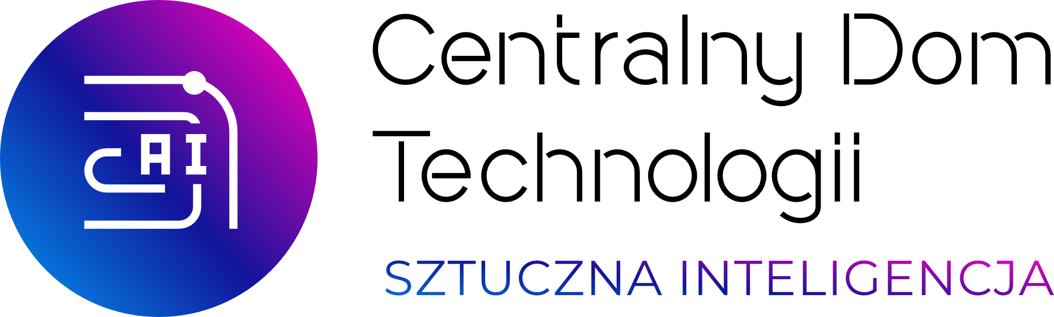











TEACHABLE MACHINE
Trenuj i poprawiaj model AI
Warsztaty Centralnego Domu Technologii (CDT)
grupa wiekowa 14–19 lat

Slide 2











Plan
Wprowadzenie (10 min)
Budowa i test modelu
(35 min)
Teoria błędów
i poprawki
(30 min)
Case’y
i podsumowanie (15 min)

Slide 3



Poznacie
Zbudujecie
Zrozumiecie
narzędzie Teachable Machine
i podstawy uczenia maszynowego opartego na obrazach.
własny model AI rozpoznający obrazy i przetestujecie
go na innej grupie.
skąd biorą się błędy modeli AI i jak jakość danych treningowych wpływa na wynik.

Slide 4


Potrzebne materiały
Komputery z kamerą internetową dla każdej grupy (3–4 osoby), dostęp do strony teachablemachine.withgoogle.com, konto Google, rekwizyty do demonstracji (np. dwa wyraźnie różne przedmioty), różne tła (biała kartka, ciemna kurtka), kartki papieru i długopisy do ćwiczenia „Testerzy AI” oraz przygotowana wcześniej prezentacja lub karty z opisem dziewięciu błędów.

Slide 5



Zasady warsztatu
Zasada 3+10: 3 minuty dla mnie = 10 dla Was. W czasie „Pauzy” odrywamy się na chwilę od pracy
i przymykamy pokrywy laptopów.
Pracujemy w grupach i szanujemy pomysły innych. Pytać można w każdej chwili. Błędy modelu to normalna i ciekawa część eksperymentowania z AI – będziemy się na nich uczyć przez cały warsztat.

Slide 6


Wprowadzenie
Skąd Spotify wie, jaką muzykę polubicie?
Skąd telefon rozpoznaje Wasze twarze?
Czym różni się sposób, w jaki uczy się człowiek, od sposobu, w jaki uczy się model AI?

Slide 7
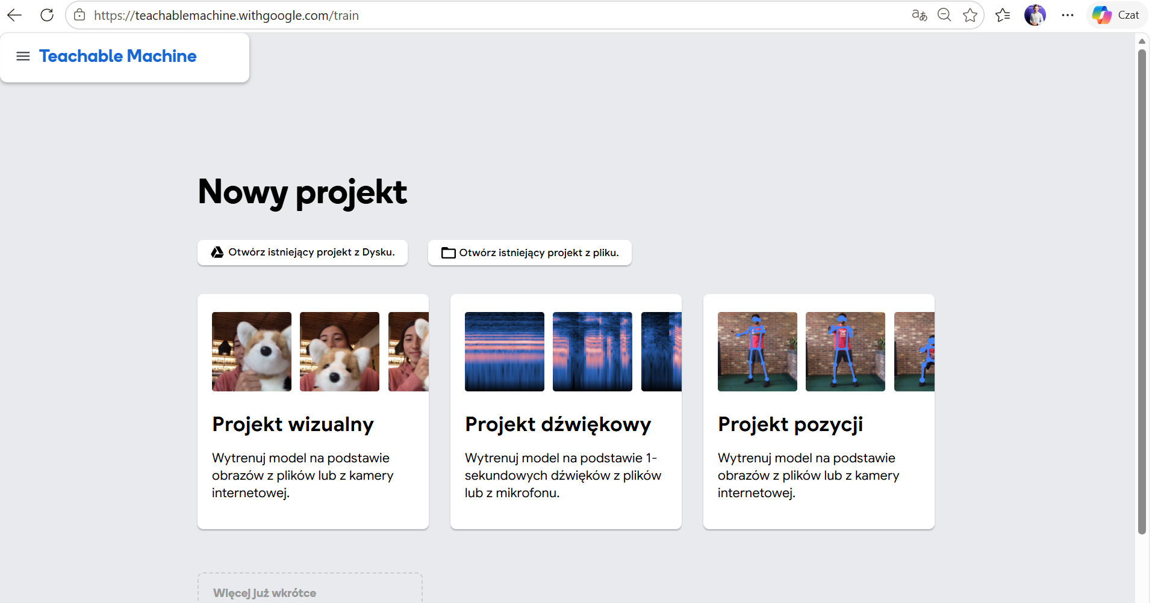
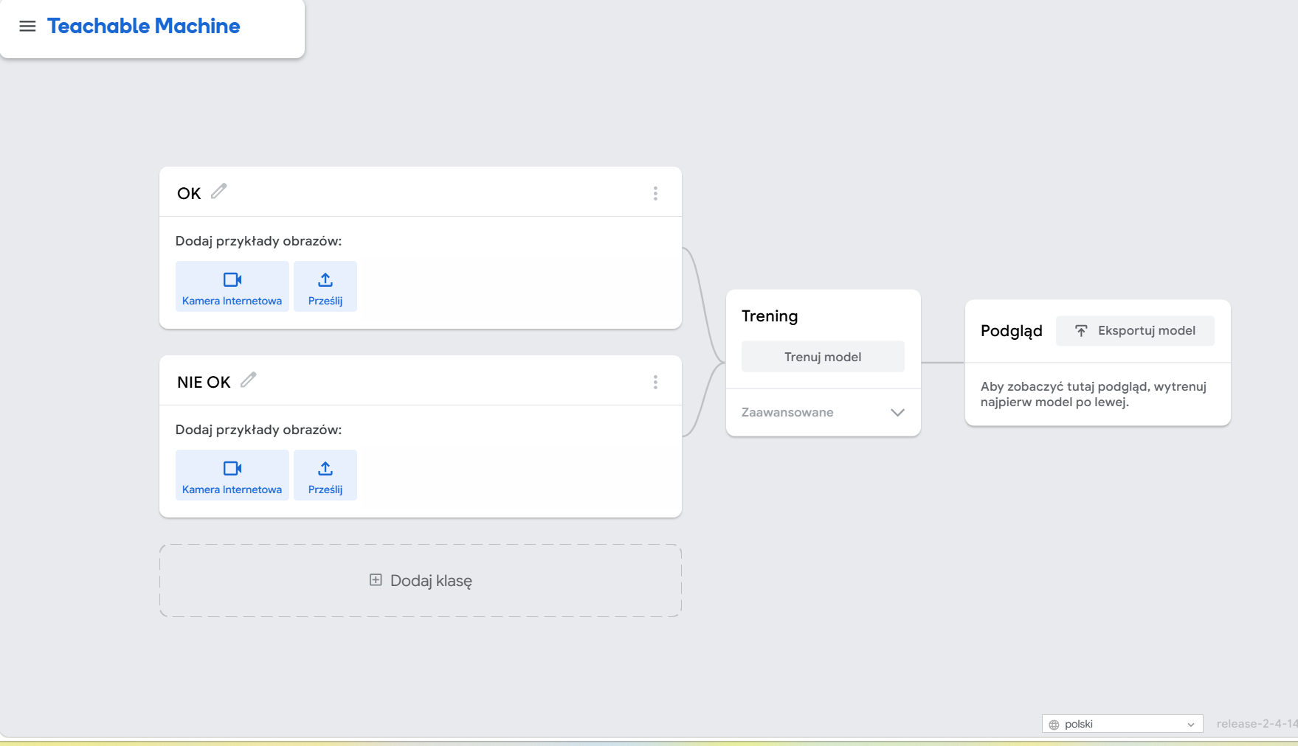
Czym jest Teachable Machine?
To darmowe narzędzie Google (teachablemachine.withgoogle.com),
w którym uczycie model AI rozpoznawać obrazy, dźwięki lub pozycje – bez pisania kodu.
Wybieracie typ projektu, nazywacie klasy, dostarczacie przykładowe zdjęcia z kamery, a model sam uczy się je rozróżniać.

Slide 8
Pierwsze podejście – 5 kroków
Krok 1. Wejdźcie na teachablemachine.withgoogle.com i wybierzcie Projekt wizualny, a następnie Standardowy model obrazu.
Krok 2. Nazwijcie dwie klasy, np. „OK” i „NIE OK”, w zależności od wybranego przez grupę gestu lub przedmiotu do rozpoznawania.
Krok 3. Kliknijcie Kamera internetowa i zbierzcie po ok. 50–60 zdjęć dla każdej klasy, pokazując gest/przedmiot pod różnymi kątami.
Krok 4. Kliknijcie Trenuj model i poczekajcie, aż trening się zakończy.
Krok 5. Sprawdźcie podgląd na żywo – pokażcie model różnym gestom i sprawdźcie, czy poprawnie je rozróżnia.

Slide 9








Zestawy do rozróżniania
Długopis vs. ołówek – klasy: „długopis” i „ołówek”. Prosty start: dwa wyraźnie różne, podłużne przedmioty łatwe
do pokazania przed kamerą.
Otwarta dłoń vs. pięść – klasy: „otwarta dłoń” i „pięść”. Dobry przykład gestów, które łatwo pokazać pod wieloma kątami
i odległościami.
Maska na twarzy vs. twarz bez maski – klasy: „maska” i „bez maski”. Dotyka tematu rozpoznawania twarzy, który wrócimy w teorii błędów.
Własny pomysł grupy – dwa wyraźnie różne obiekty lub gesty do rozróżnienia. Grupy, które skończą szybciej, mogą dodać trzecią, własną klasę.

Slide 10
Testerzy AI
Każda grupa w jednym zdaniu mówi, co rozpoznaje jej model. Następnie grupy rotują do stanowiska sąsiedniej grupy i testują cudzy model – pokazują mu obiekty pod różnymi kątami i sprawdzają różne ułożenia. Zapisują na kartce listę zaobserwowanych „błędów”, czyli sytuacji, w których model się mylił. Zostają przy testowanym modelu – do wspólnej dyskusji
w kolejnym ćwiczeniu.

Slide 11
Test i obserwacja błędów
Grupy zostają przy stanowisku, które właśnie testowały – nie wracają jeszcze do swoich komputerów.
Pytania do wspólnej dyskusji:
Co nie zadziałało?
W jakich sytuacjach model się mylił?
Czy widzicie wzorzec w błędach?
Zbierajcie odpowiedzi na tablicy – to podstawa do kolejnej części o teorii błędów.
Dopiero teraz każda grupa zabiera kartkę z listą błędów i wraca na swoje stanowisko, by w kolejnym bloku poprawić model.

Slide 12
Błąd 1: Za mało danych
Błąd 2: Brak klasy neutralnej
Błąd 3: Monotonne tło
Model zapamiętuje pojedyncze zdjęcia zamiast uczyć się ogólnego wzorca. Poprawka: minimum 40–50 zdjęć na klasę, najlepiej kilka razy więcej.
Model zawsze wskazuje jedną
z klas, nawet gdy obiektu nie ma przed kamerą. Poprawka: dodajcie klasę „Nic” z ok. 40 zdjęciami samego tła.
AI uczy się tła, nie obiektu, jeśli wszystkie zdjęcia robicie w tym samym miejscu. Poprawka: zbierajcie zdjęcia w kilku różnych miejscach i oświetleniu.

Slide 13
Błąd 4: Jeden kąt i odległość
Błąd 5: Za mało osób
Błąd 6: Fałszywa korelacja
Model nie rozpozna obiektu pokazanego inaczej niż na treningu. Poprawka: fotografujcie z różnych stron, kątów i odległości.
Model trenowany na jednej osobie gorzej działa dla innych. Poprawka: zbierajcie dane od różnych osób z grupy.
Model uczy się przypadkowego elementu kontekstu zamiast właściwej przyczyny zjawiska. Poprawka: różnicujcie wszystko poza samym obiektem.

Slide 14
Błąd 7: Zbyt podobne klasy
Błąd 8: Nieznany obiekt
Błąd 9: Dominująca cecha
Gdy klasy wizualnie niemal się nie różnią, model często je myli. Poprawka: wybierzcie wyraźnie odróżnialne klasy lub dodajcie więcej cech.
Model nie potrafi powiedzieć „nie wiem” – zawsze wybiera najbliższą znaną klasę. Poprawka: świadomość ograniczeń modelu
i klasa „Inne”.
Model uczy się jednej dominującej, przypadkowej cechy zamiast całego obiektu. Poprawka: zróżnicujcie zdjęcia tak, by ta przypadkowa cecha się nie powtarzała.

Slide 15
Case’y z mediów (1/2)
Case 1: Wilk czy husky?
Model do rozróżniania wilków od husky działał świetnie – dopóki nie sprawdzono dlaczego. Zdjęcia wilków robiono niemal zawsze w śniegu, a husky –
na trawie. Model nauczył się rozpoznawać śnieg, nie zwierzę. To błędy 3 (monotonne tło) i 6 (fałszywa korelacja).
Case 2: Błędne aresztowania
Systemy rozpoznawania twarzy używane przez policję myliły się znacznie częściej dla ciemnoskórych kobiet (do 34%) niż dla jasnoskórych mężczyzn (poniżej 1%). Doprowadziło to do udokumentowanych przypadków aresztowania niewinnych osób. To błąd 5 – brak różnorodności danych.

Slide 16
Case’y z mediów (2/2)
Case 3: Linijka i czerniak
Model do wykrywania czerniaka „nauczył się”, że obecność linijki na zdjęciu = zmiana niebezpieczna – bo lekarze fotografowali z linijką tylko podejrzane zmiany. To klasyczny błąd 6: fałszywa korelacja zamiast prawdziwej przyczyny.
Case 4: Bot TAY
W 2016 roku Microsoft uruchomił na Twitterze chatbota TAY, który uczył się na bieżąco z rozmów
z użytkownikami. W ciągu 24 godzin internauci celowo nauczyli go obraźliwych treści, a Microsoft musiał go wyłączyć. To pokazuje, jak ważna jest kontrola jakości danych treningowych.

Slide 17
Podsumowanie
Krótka runda zamykająca: każdy uczestnik podaje jedną rzecz, którą zapamięta z dzisiejszego warsztatu. Zbierajcie odpowiedzi swobodnie, bez oceniania.
Główny wniosek: uczenie maszynowe opiera się na wzorcach w danych, a każdy błąd w danych staje się błędem modelu. Świadome, metodyczne podejście do danych to podstawa dobrego AI i podstawa wysokiej oceny w Konkursie CDT.
Dziękujemy za udział w warsztatach!

